Slide 1
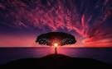
ERS, Engineering Requirement Specification
Module...Libarary/DLL
{ C/C++ }
Window Application UI
C/C++
-----------------
상속/다형성
input
result
DllProject
-----------------
OpenCV
Exe
Log
Func
Exit
DllProject
-----------------
UserRawCode
MFC Microsoft Windows 운영체제 환경에서 작동하는
GUI 응용프로그램을 개발하기 위한 C++ 언어
기반의 GUI 라이브러리로, 1992년 발표되었다

Slide 2
Display
Device & Storage
Display
Stream Media
Display
OIS
ctrl
IOISControl
Operator
Lot
ISerialComm
tool
Serial
Com
VCM
ctrl
IVCMControl
INetwork
Inspection
tool
TCP/IP
Com
EEPROM
ctrl
IEEPROM
ISensorImage
tool
Image
Stream
ctrl
INVM
ISP
Data
NVM
OMV Platform
Open CV
Parallel
Spec.xml
Config.xml
Msg.txt
Platform Runtime

Slide 3
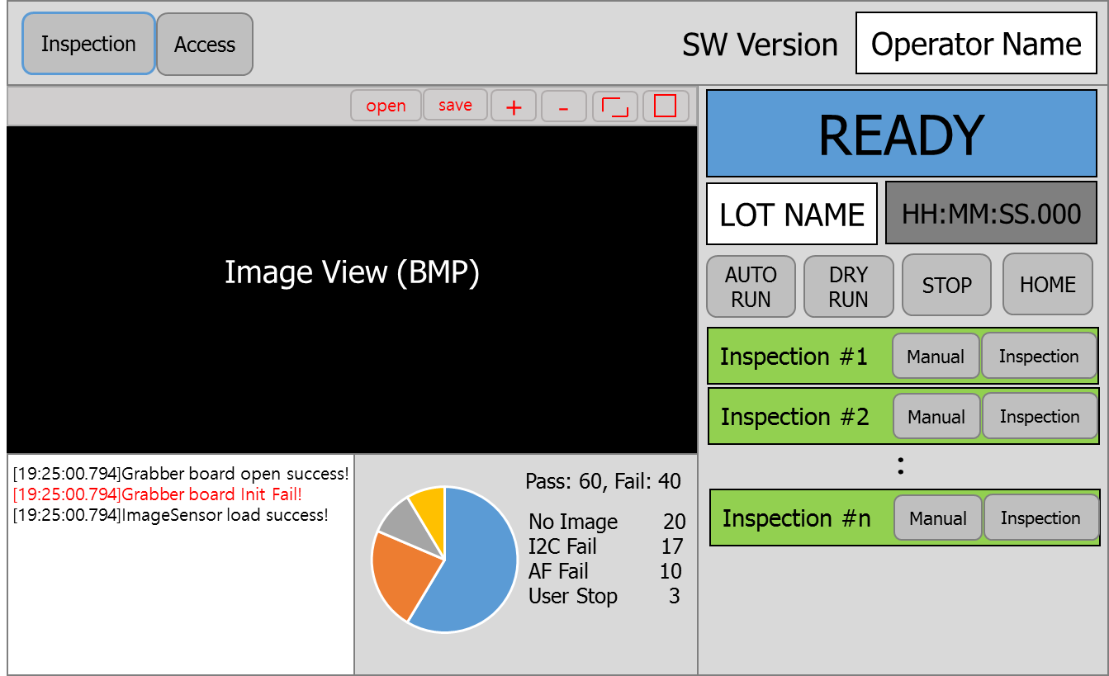

Slide 4
ID: 329 461 7822
암호: ENHaY0

Slide 5
KCCI shared folder
Commit >>
Platform Open Source : Updated
OpenCVAppGUIDlg.cpp
OpenCVAppGUIDlg.h
Update display using OpenCV470 window handle
Scaled display image buffer
Platform Resource Source : Added
… OpenCVAppGUI\Build\x64\images
… test samples for OpenCV470 algoritms

Slide 6
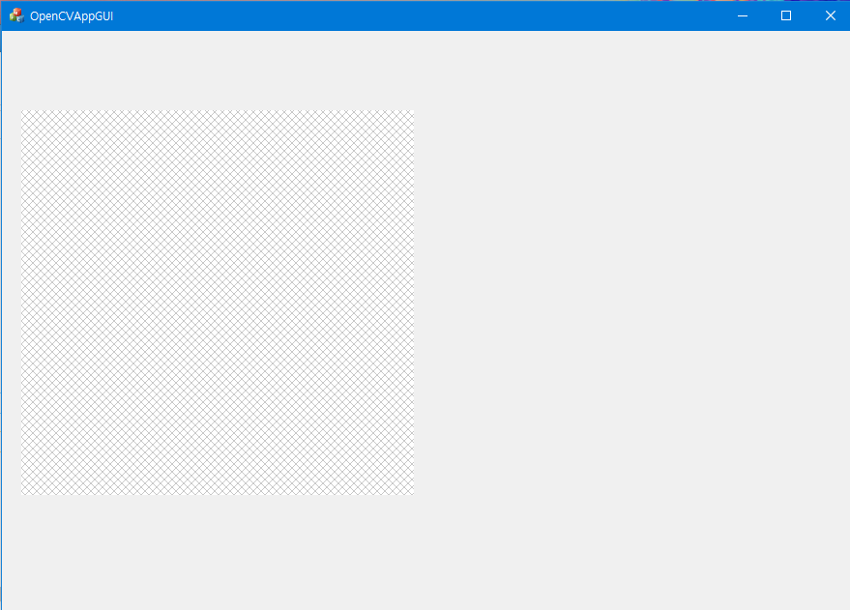
Picture Contorl :: Frame Mode

Slide 7
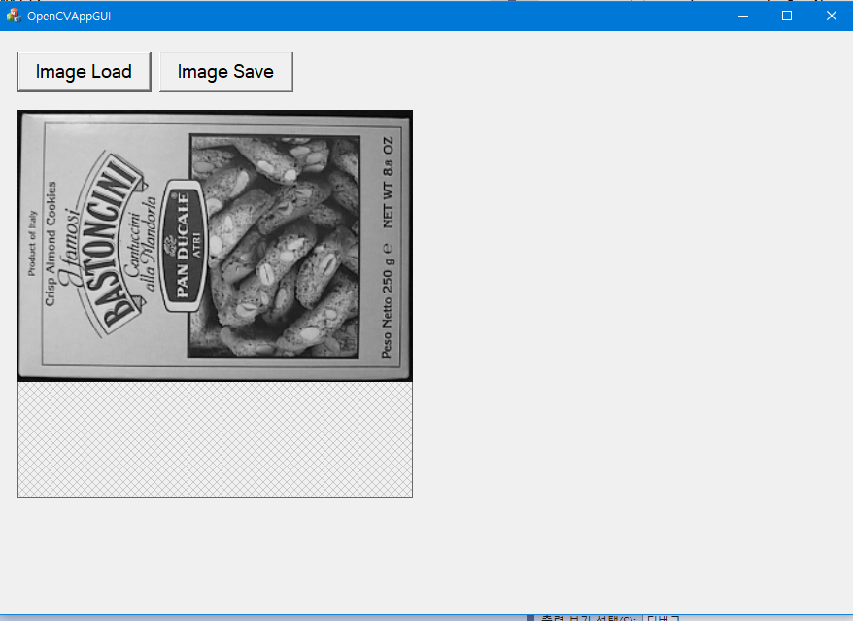
Image buffer :: Green
Image Window :: Red

Slide 8
KCCI shared folder
Commit >>
Platform Open Source : Updated
OpenCVAppGUIDlg.cpp
OpenCVAppGUIDlg.h
Update C++ to STL with multibuffer, map<id,cv::Mat> for eImgSrcColor,
eImgSrcGray, eImgDebugGray, eImgDrawColor
Map ? {key., value}
source / color, gray …. Draw / color … debug … /gray
Key … int … enum {}
Value … cv::Mat

Slide 9
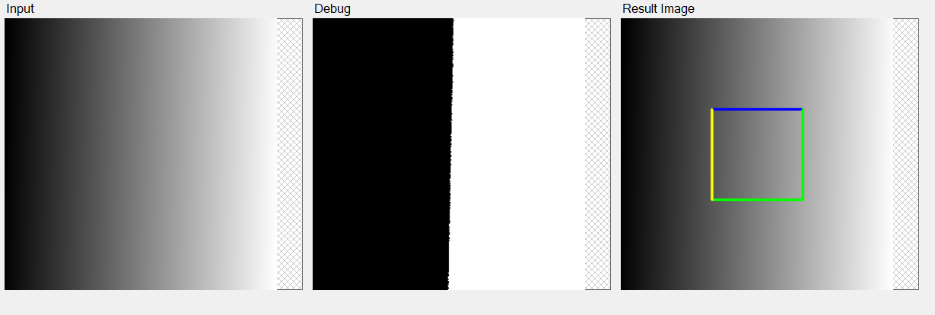
255
100
0

Slide 10

Y = a*X + b
a , b 구해 주세요.
알고리즘 : LMS (least mean square)

Slide 11
1). 선을 구한다 {top.btm.left.right}4
2) 교차점을 구한다 pt(lt, rt, lb, rb)4
3) 사각Draw(line, rectangle)

Slide 12
Features
-- 특징값….고유한 성질
… Area, 면적… pixel 총 개수… 적분/총개수…pixel value 1:{1x1}/
… 둘레
… 무게 중심
코너점의 형태 정보를 이용한 특징점 추출
0000000
000111
000111

Slide 13
findcontour함수를 이용하여 각 도형의 윤곽선의 색을 칠하고 그 영상을 출력하시오
밝기정보
200
100
150

Slide 14
findcontour함수를 이용하여 각 도형의 형태를 추출하는 이미지를 저장하시오
빨강영역만 추출
초록영역만 추출
파랑영역만 추출
파랑/초록 영역만 추출

Slide 15
typedef int (*InspMethod) ( void* );
반환형 함수명 매개변수
함수 inspmethod … 사용자 정의에 의해서 함수 틀 정의합니다.
static int CallInspFindcontourSample(void* lpUserData);
std::map<string, InspMethod> _mInsps;// { {"src", 10}, { "GPU", 15 }, { "RAM", 20 } };
_mInsps.insert(make_pair("OnInspFindcontourSample", &COpenCVAppGUIDlg::CallInspFindcontourSample));
_mInsps.insert(make_pair("OnInspFindShape", COpenCVAppGUIDlg::CallInspFindShape));
auto f = _mInsps["OnInspFindShape"];
//auto f = _mInsps["OnInspFindCircle"];
//auto f = _mInsps["OnInspFindFaceID"];
auto ret = f(this); // int COpenCVAppGUIDlg::OnInspFindShapes()

Slide 16
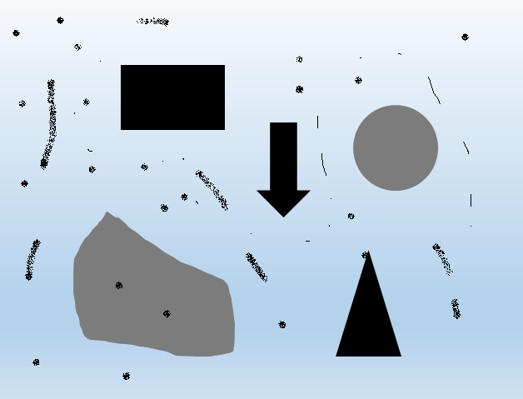
각 도형의 width/height/area/perimeter/center
등의 특징값을 구하고 log창에 출력 및 로그 파일을 생성하고
각 object에 label을 출력하는 프로그램을 작성하시오
이미지 : 3_find_objects_using_morpology.png
작업 순서 가이드 >>
map insp구조에 검사 함수를 등록한다.
threshold/edge/morphology(erosion/dilate)을 이용하여
전처리 구문을 작성하고
Findcontour를 이용해서 각 형태의 도형을 추출한다
Features를 구한다
문제 : object → White
morphology ..-> erosion/dilate -> iterate -> 형태가 망가지더라…
유지…x 원본 깍아버림
noise remove -> erosion -> 2 /kernel 3 -> …. 원본이 망가지죠
kernel size = 1, erosion -> dilation…
opening {erosion:2->dilation:1} ->2nd..3th

Slide 17
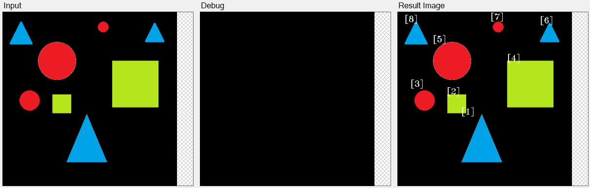
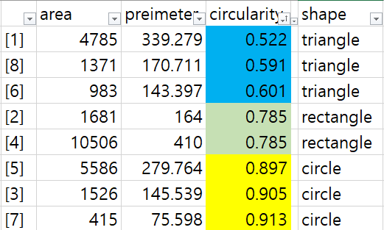
[1] area = 4785.000 perimeter = 339.279 circularity = 0.522
[2] area = 1681.000 perimeter = 164.000 circularity = 0.785
[3] area = 1526.000 perimeter = 145.539 circularity = 0.905
[4] area = 10506.000 perimeter = 410.000 circularity = 0.785
[5] area = 5586.000 perimeter = 279.764 circularity = 0.897
[6] area = 983.000 perimeter = 143.397 circularity = 0.601
[7] area = 415.000 perimeter = 75.598 circularity = 0.913
[8] area = 1371.000 perimeter = 170.711 circularity = 0.591

Slide 18

빨강색 원형을 어떻게 다 가져올 수 있을까?
(빨강/파랑/초록…)
Color -> Gray -> ?? -> Objects… ->Decision…?
접근방법을 정하자
Color -> Color … feature?
Color -> Gray … feature?
빨강색 원형을 어떻게 다 가져올 수 있을까?
(빨강/파랑/초록…)
Color -> Gray -> ?? -> Objects… ->Decision…?

Slide 19
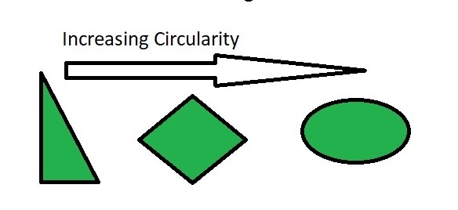
0.0
0.5
0.65
0.7
0.8
0.88
1.0
https://www.geeksforgeeks.org/find-circles-and-ellipses-in-an-image-using-opencv-python/

Slide 20
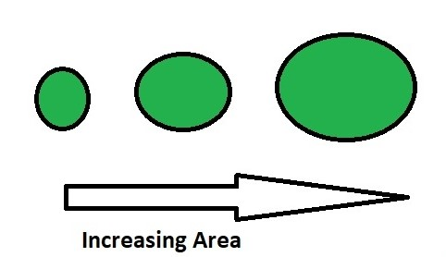
area
perimeter
https://docs.opencv.org/3.4/d8/d23/classcv_1_1Moments.html

Slide 21
Moment … 0 0 … from m00
M[x][y] m10,, m01, 20, 02
M01…y축 데이터 치우침 양
M10…x축 데이터 치우침 양
M00…Center of Gravity

Slide 23

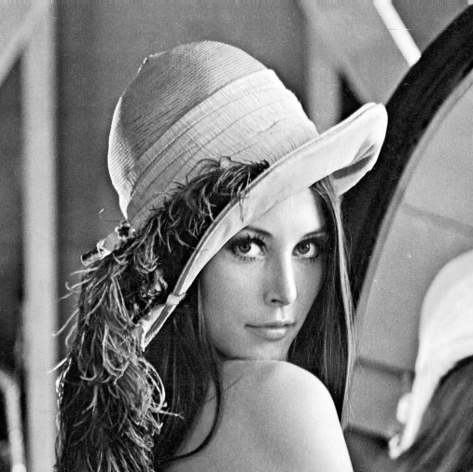
영상 화질 개선 : 히스토그램 기반 평활화
0
255
히스토그램 평활화
Histogram[0] =========
//dark -> 분산 ….-> mid dark
Histogram[128]=====
//mid -> fill
Histogram[255]============
//bright -> move
0
255

Slide 24

Lena.jpg
Gray 이미지를 이용하여
히스토그램을 구하시오
1. C++
2. OpenCV
0
255

Slide 25
LUT Look Up Table
-Linear
Y = a*X+b
X = input
Y = output
pData[i]*1.2+30 = 42
200
60
0
100
120
255

Slide 26
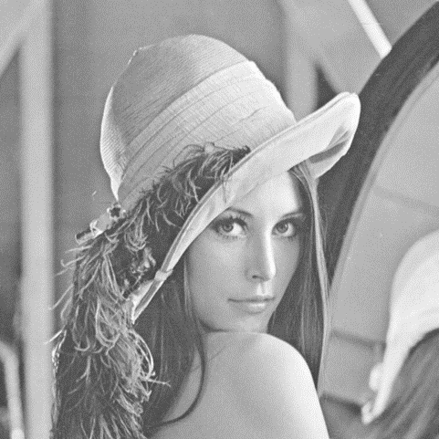
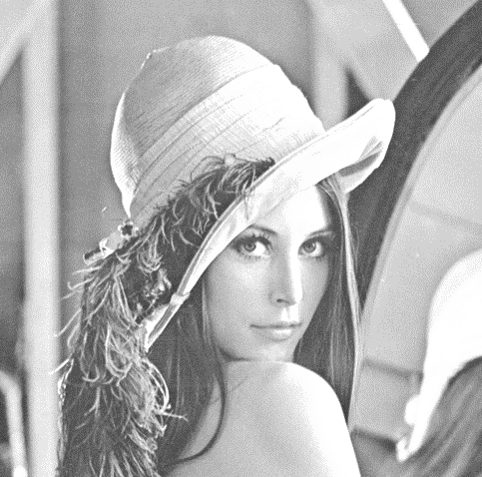
Lena.jpg
Gray 이미지를 이용하여
1.각 픽셀 밝기를 +30 만큼 증가하시오
2.각 픽셀 밝기를 1.5배만큼 증가하시오
3.각 픽셀 밝기를 1.24배하고 20만큼 증가하시오
1. C++
2. OpenCV
밝기 +30한 결과
밝기 1.24배하고 20만큼 증가결과

Slide 27
1
2
11
12
+10
=
3
4
13
14
matrix
scalar
matrix

Slide 28
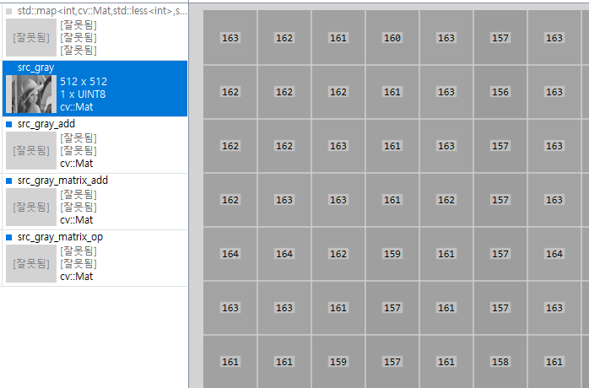
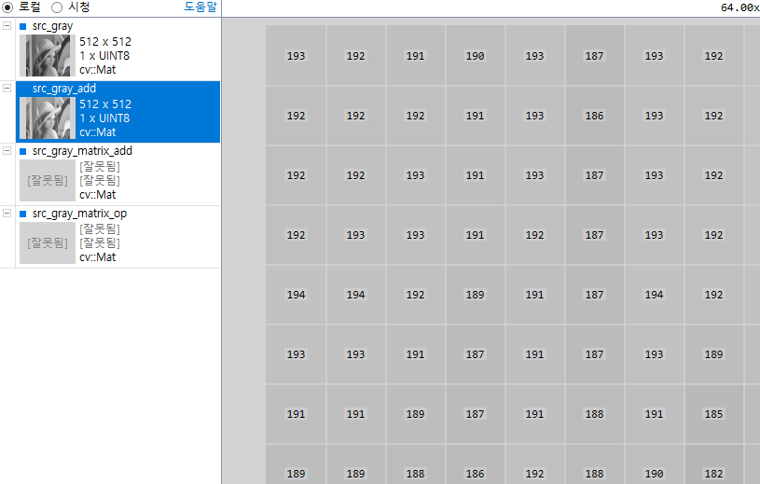

Slide 29
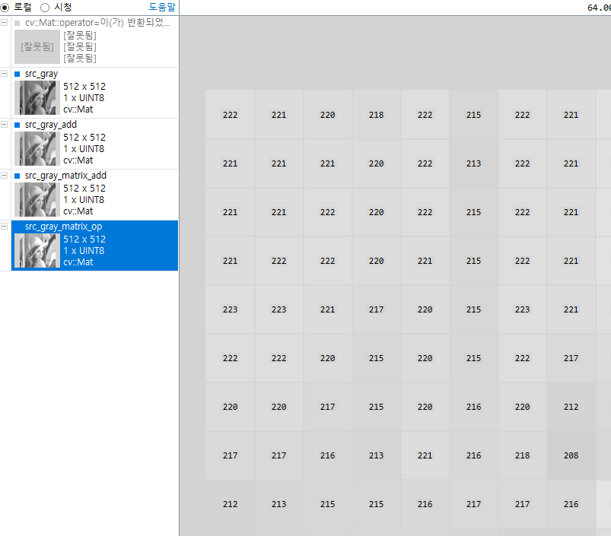
163*1.24+20 = 222.12

Slide 30
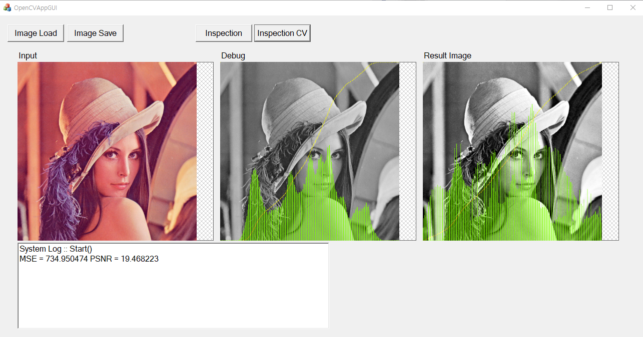
원본_Gray
히스토그램
원본_Gray+30
히스토그램
Gamma 0.4
히스토그램

Slide 31
Findcontour
NW
N
NE
1
1
1
W
c
E
1
S=E
SW
S
SE
1
1
1
1
1
1
1
1
NW
N
NE
W
c
E
SW
S
SE
NW
N
NE
0
1
vector<vector<Point>> Contours
vector<Point> Contour
W
c
E
1
1
1
1
SW
S
SE
1
1
1
1
1
1

Slide 32
EnCoding – DeCoding
…Barcode -> 암호화 문서를 만들고 해독하여 숫자로 변경
“:|::|: :|::|: :|::|: :|::|: :|::|: “ - 33333
:|::|:
Pattern Matching
String
Searching : ABCD … Pattern BC
BC … false
BC … true..1index
BC … false
Image Pattern Matching
Pattern[i] – Img[i] == 0 , same
!= 0 , diff
( Pattern[i] – Img[i] )*( Pattern[i] – Img[i] )
5
5
10
10
0
0
0
10
20
30
0
0
0
1
1
1
30
1
1
1
S=E
1
1
1
1
1
1
1
1
1

Slide 33
0 1 2 3 4
0
0
0
0
10
20
30
1
0
0
0
1
1
1
30
2
1
1
1
S=E
3
1
1
1
1
1
1
1
1
1
5
5
10
10
int search_index =
(row + prow )* search_img.cols + (col + pcol );
int ptrn_index = prow * search_ptrn.cols + pcol;

Slide 34
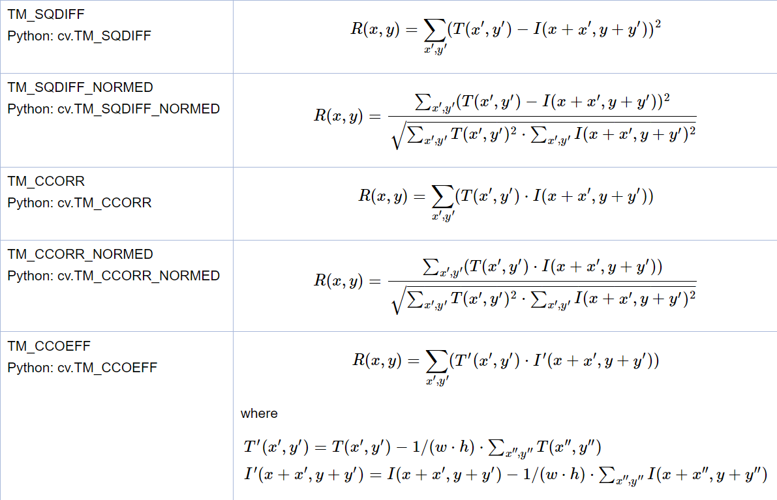
https://docs.opencv.org/3.4/df/dfb/group__imgproc__object.html#gga3a7850640f1fe1f58fe91a2d7583695da5be00b45a4d99b5e42625b4400bfde65

Slide 35
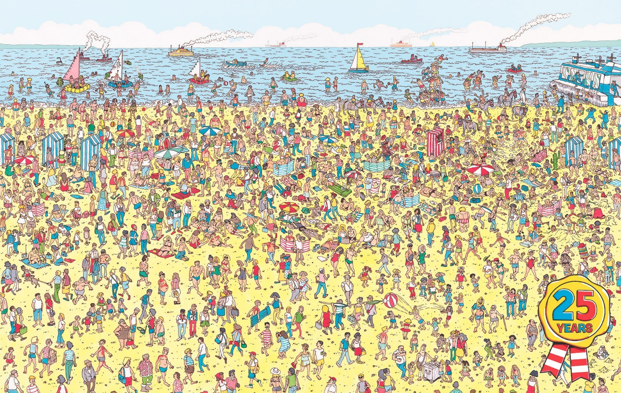

영상처리 템플릿 매칭을 이용하여
Search_wally.png 파일에서 Search_ptrn.pgn 패턴이 있는 곳을 찾아 Rectangle 을 Draw하여 주세요
File Open dialog -> Select Search_wally.png
File Open dialog -> Select Search_ptrn.png
OnInspMatching() 함수를 호출하여 검사 수행
Origin[Left Window], Debug Matching Map Img [Center Window], Result (Original+Rectangle )[Right Window]

Slide 36

영상처리 템플릿 매칭을 이용하여 Multi Objects를 찾아 Rectangle Draw하세요
1
1
70%
100%
1
S=E
1
1
70%
70%
1
1
1
1
1
100%
10x10
점으로 검사, 40
10x10
면으로 검사,
100
search_ptrn_rect_small.png
패턴이 작아졌습니다.
작은 패턴을 이용하여 Multi-Object를 찾으세요
2. 작은 패턴으로 매칭이 99.5%이상 되는 영역을 Draw하세요
120%

Slide 37
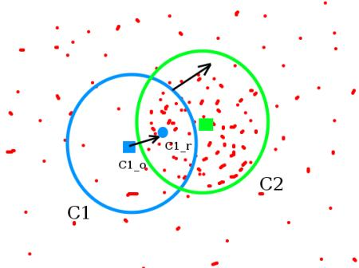
매칭->동영상 트래킹->Motion Tracking
Optical Flow
Mean Shift
Cam Shift

Slide 38
공모전/졸작 – 영상기반 주제
BrainStorming – When?
Line 1, 성모: 자동착륙 드론_...충전 스테이션…
드론 자이로 가속도 + Tilt Cam / 비선형 Fan Control / HDR
Line 2, 차인: 유모차 드라이빙 / 자율주행 농장물 스마트팜 / 운전자상태
★Line 3, 장애인 스마트 지팡이 … 장애물 모래제거 / 카메라/점자보도블럭…->주파수
Line 4, Ki~~3人 : 스마트 홈
Line FiveStar ☆☆☆☆☆

Slide 39
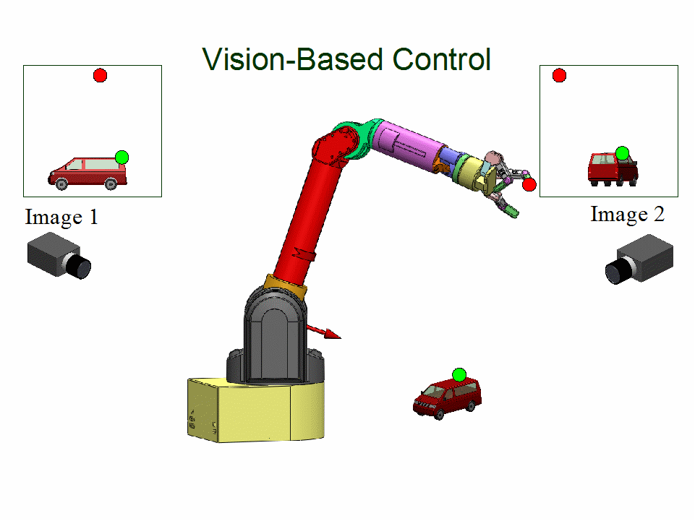
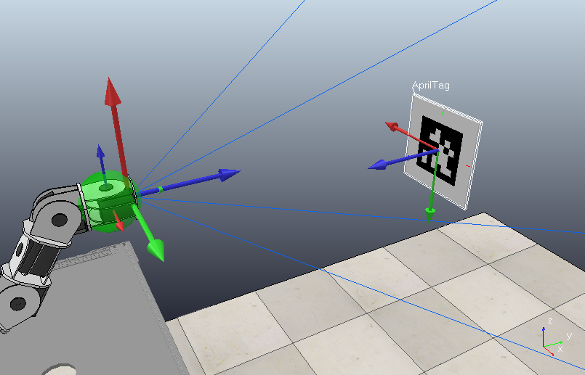
주제별 영상처리
정적 영상처리 – 영상개선 / 광학보정
동적 영상처리 – 물체 추적 / 얼굴인식
Motion Control – Visual Servoing
https://haowensh.com/assets/img/2020/kdc/frame_confirmation.png
https://webdocs.cs.ualberta.ca/~vis/robotics/uncalib/eye2hand.gif

Slide 40
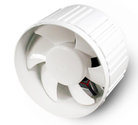
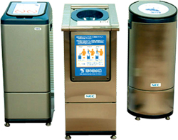

우산보관타워
탈수 건조 향균
삽입
우산보관통삽입
보관
배출

Slide 41
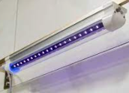
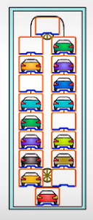
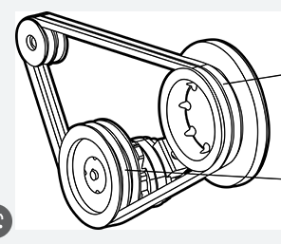
바람
향균
보관
모터축
배출
건조
투입
empty
full

Slide 42
주제별 영상처리
정적 영상처리 – 영상개선 / 광학보정 / 스티칭 이미지
광각랜즈보정 FishEye Lens Corr.
동적 영상처리 – 물체추적 / 얼굴인식
Motion Control – Visual Servoing

Slide 43
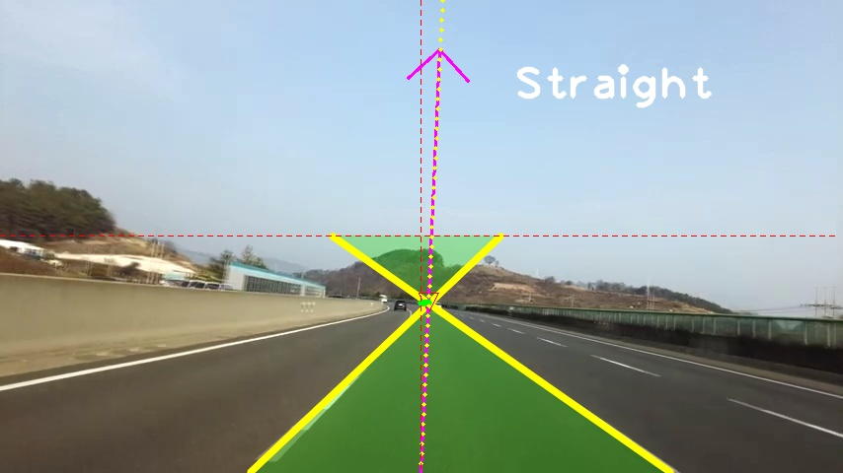
주제별 : 영상처리기법 - 차선인식
>> OpenCVAppGUI / RoadLaneDetection / Main.cpp
>> 동영상 mp4 -> get Frame -> pre filter -> {find edge -> hough Line} -> line segment -> display

Slide 44
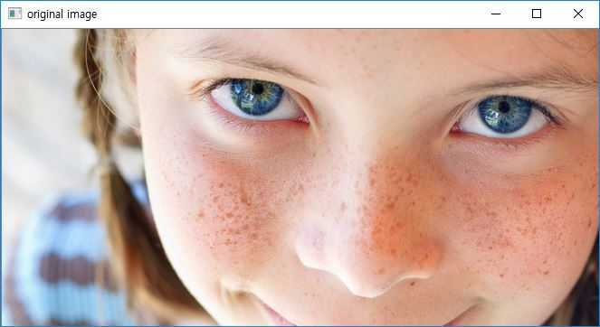

주제별 : Canny Edge
origin
*conv ->
origin
origin
*conv ->
result
1
1
1
1
5
1
1
1
1

Slide 45
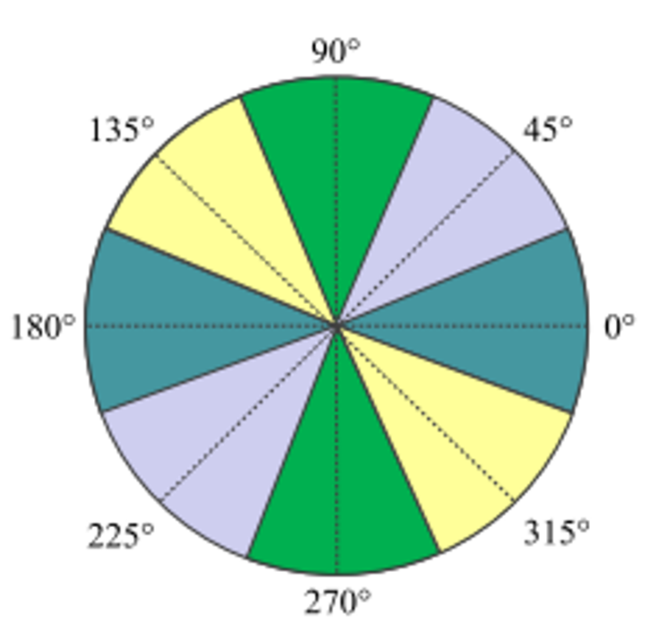
주제별 : 4방향 / 8방향 이웃화소
N
W
E
S

Slide 46
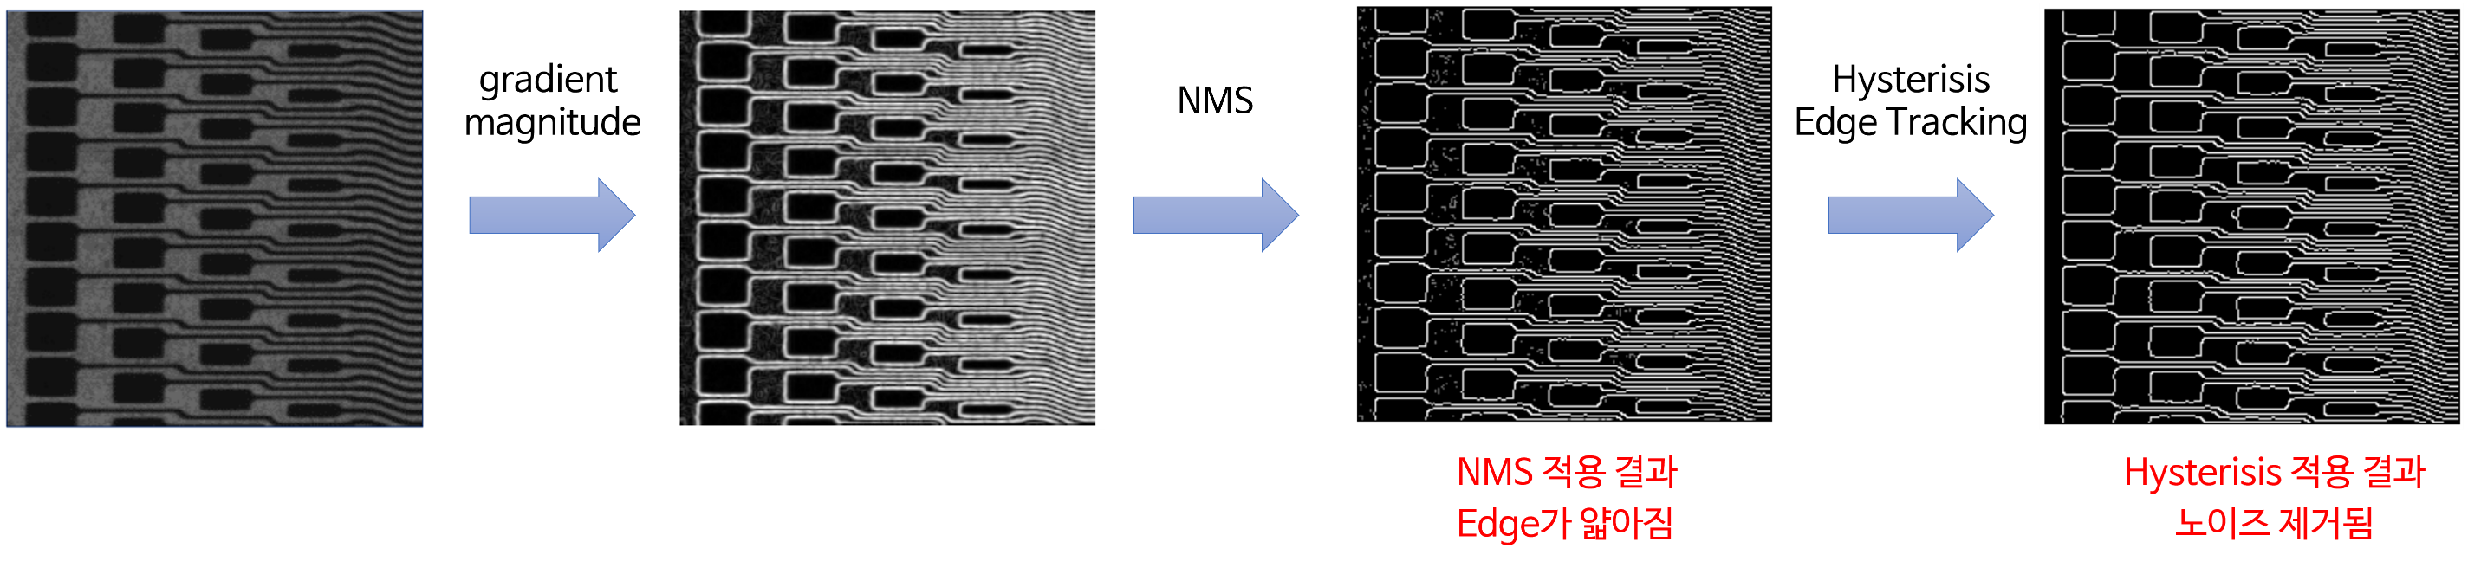
Amp.
Canny Edge Detector
A. 정확한 검출 / B. 정확한 위치 / C. 단일 Edge
노이즈 제거 : Gaussian Filter
Gradient 값을 이용한 높은 위치 정하기 : Sobel 1차미분, X_dir, Y_dir
None-Maximum Suppression : 최대값 정하기, 그 외 0 local….3x3 or 5x5
Hysteresis Threshold : 임계값을 이용한 실제 Edge구하기 global… threshold … thres1,2 for Image totally
130
15 -> 0
-1
0
1

Slide 47
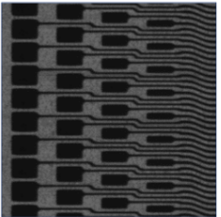
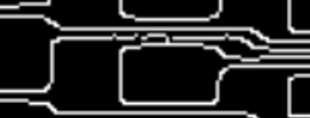

Slide 48
Vanishing point
Y = a*x+b
Y_p = a*x+b {4 points}

Slide 49
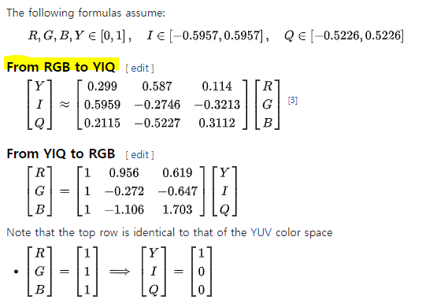

Slide 50
0
1
rows-2
rows-1
1
0
1
rows-2
rows-1

